Slide 1
ČVUT Fakulta elektrotechnická
magisterský studijní program Otevřená informatika
Softwarové inženýrství
Umělá inteligence
Počítačová grafika a interakce
Počítačové vidění a digitální obraz
Počítačové inženýrství
Více info:
oi@fel.cvut.cz
http://oi.fel.cvut.cz

Slide 2
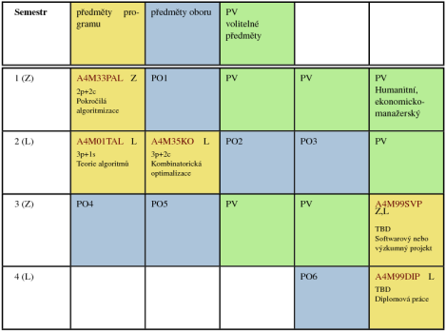
Velká volitelnost v magistru OI
V 1. semestru lze volitelnými předměty doplnit chybějící základy – otevřenost vůči studentům různých bakalářských oborů.
Volitelné předměty dovolí individuální specializaci podle zájmu.
Zájem o druhý obor, i mimo OI, lze formalizovat pomoci minor oboru, možnost výběru z několika programů FEL.
Minory
Každý obor OI , který není jeho hlavním, může student vystudovat jako minor.
Robotika (KyR). Inteligentní autonomní roboty, řízení, navigace
Management (EEM). Marketing, řízení financování ...
Telekomunikace (KME). S důrazem na mobilní komunikace.

Slide 3
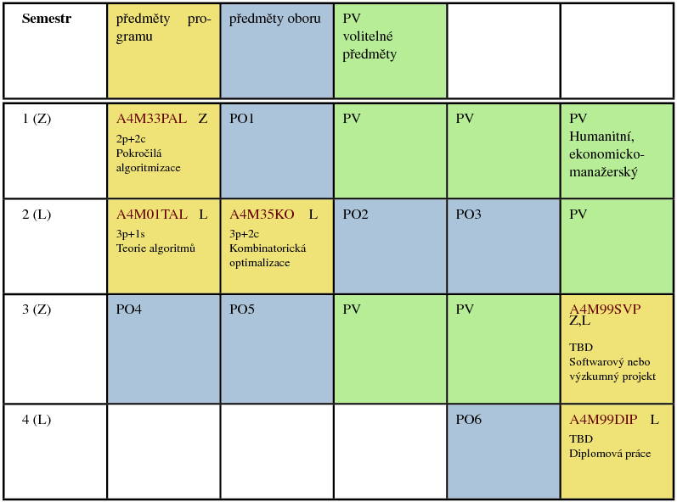

Slide 4
Důvody pro magistra OI na FEL
Kvalita týmu OI. Lidé úspěšní ve výzkumu i průmyslových spolupracích a s mezinárodními zkušenostmi.
Velká volitelnost programu respektuje inividuální zájmy špičkových studentů.
Major/minor obory.
Výběrový náročný program.
Studenti jako součást týmu. Program po studentech hodně požaduje, ale také hodně nabízí – Google-diplomové práce ...
Spolupráce na průmyslových a výzkumných projektech.
Notes:
4

